Slide 1
Результаты педагогической деятельности по взаимодействию с родителями.
Воспитатель
Iкв.категории
Гармаш Н.А.

Slide 2
Родители -
первые помощники и активные участники педагогического процесса.

Slide 3
Форма взаимодействия детского сада и семьи-
совместная деятельность педагогов, родителей и детей

Slide 4
Основные задачи:
Изучение семей детей
Привлечение родителей к активному участию в деятельности учреждения
Просвещение родителей в области педагогики и детской психологии

Slide 5
Формы работы с родителями
Совместные праздники досуги
Групповые и общие родительские собрания
Индивидуальные и групповые консультации
Совместные выставки
Конкурсы

Slide 6
Консультации
Папки-передвижки
Памятки

Slide 7
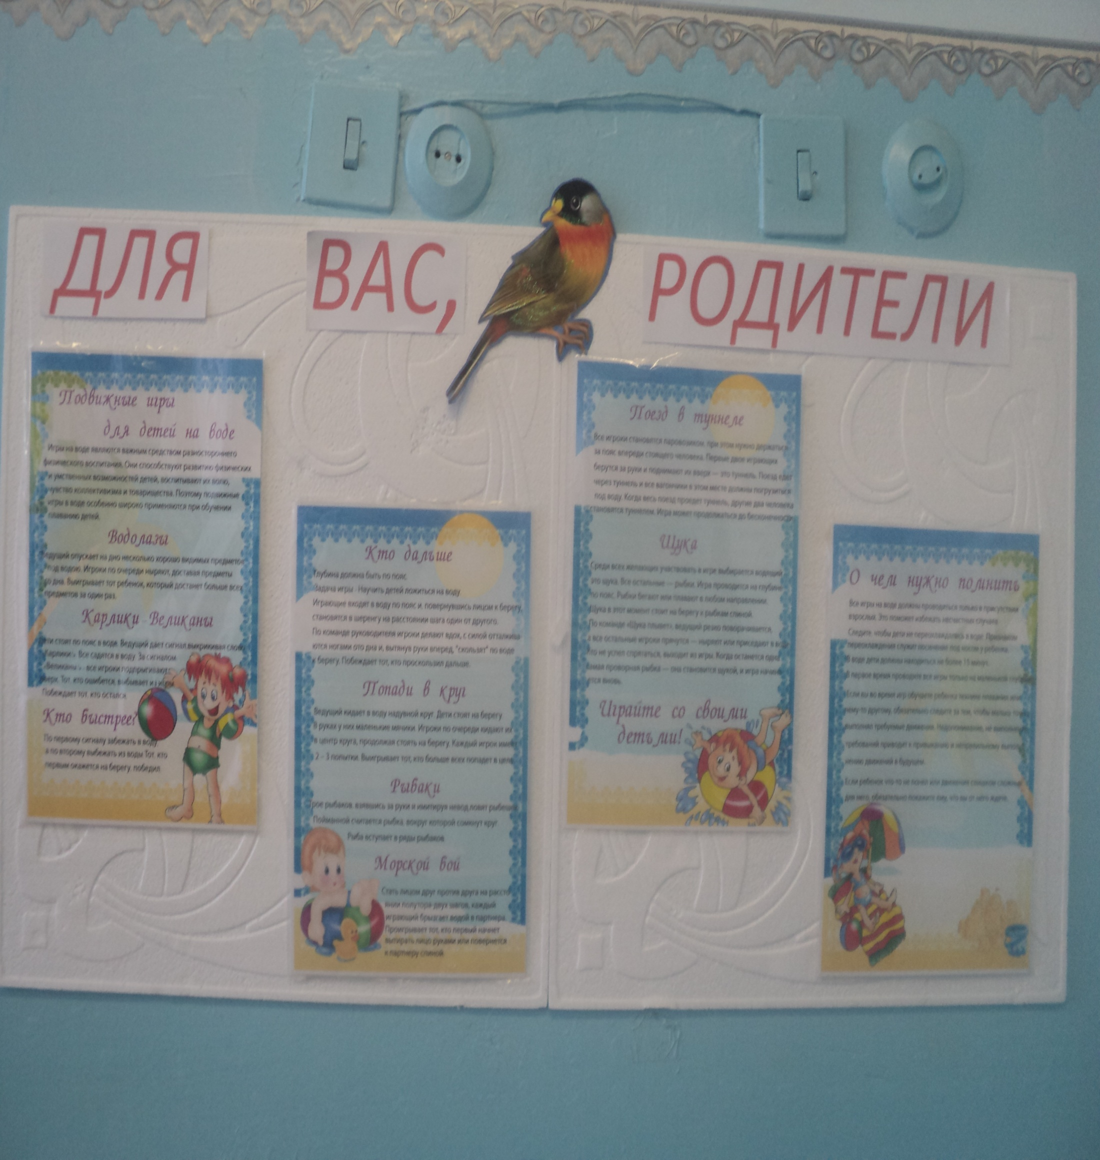

Slide 8
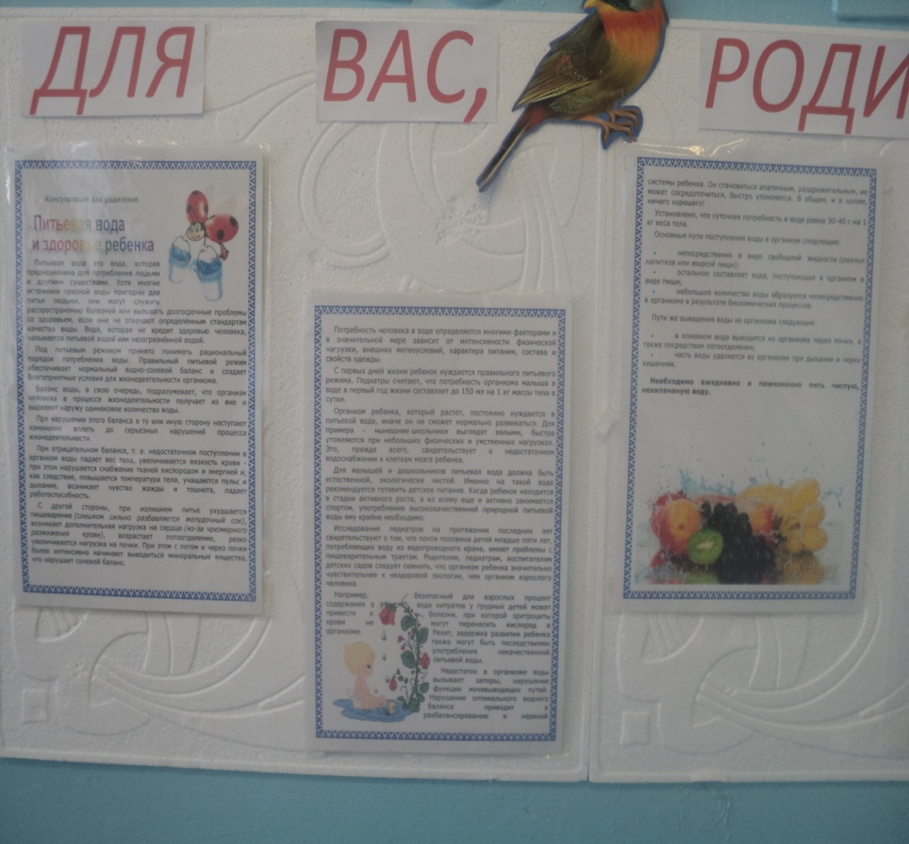

Slide 11
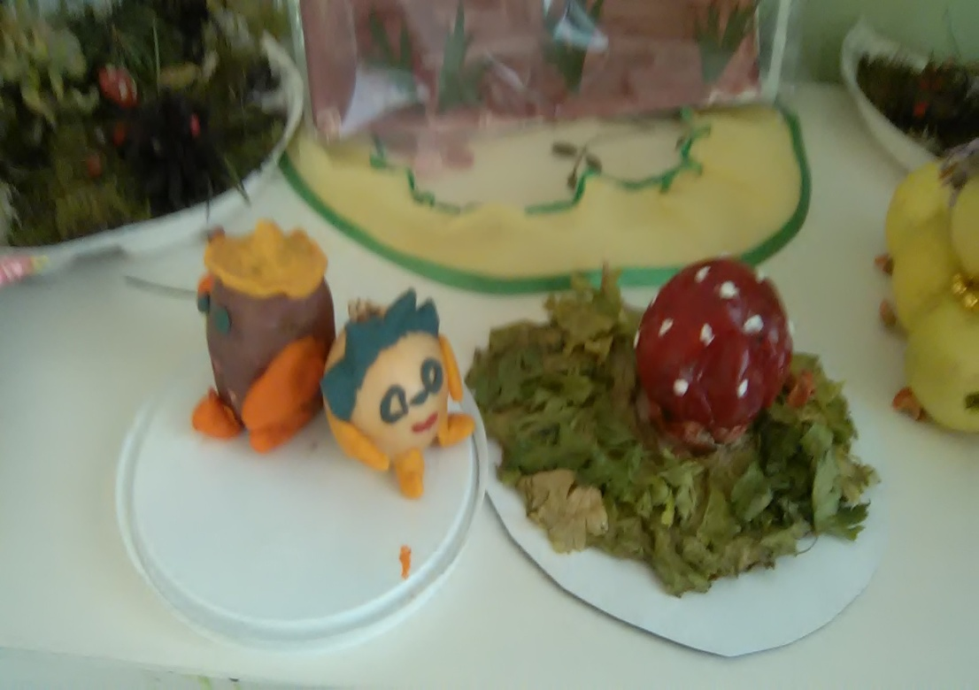
Принимаем участие в выставках

Slide 12
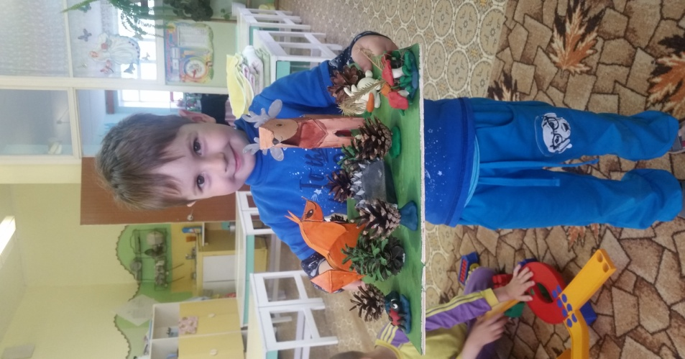

Slide 15
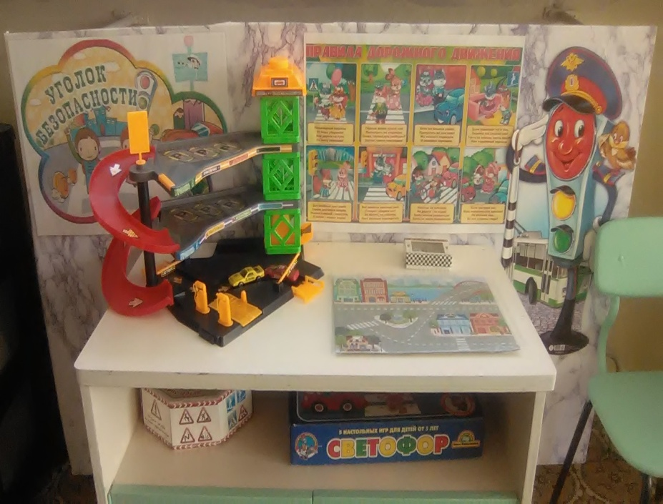
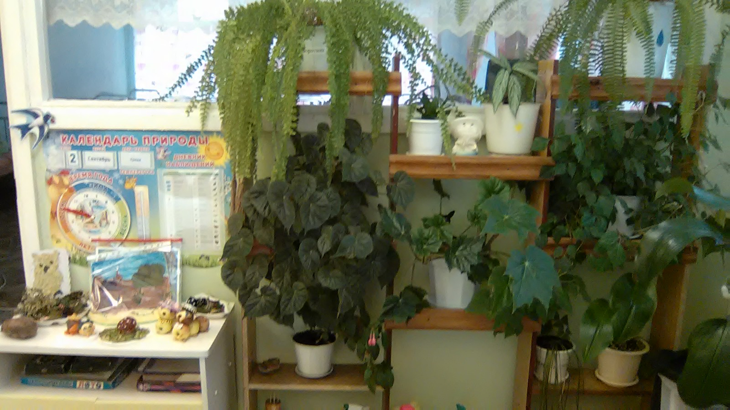

Slide 16
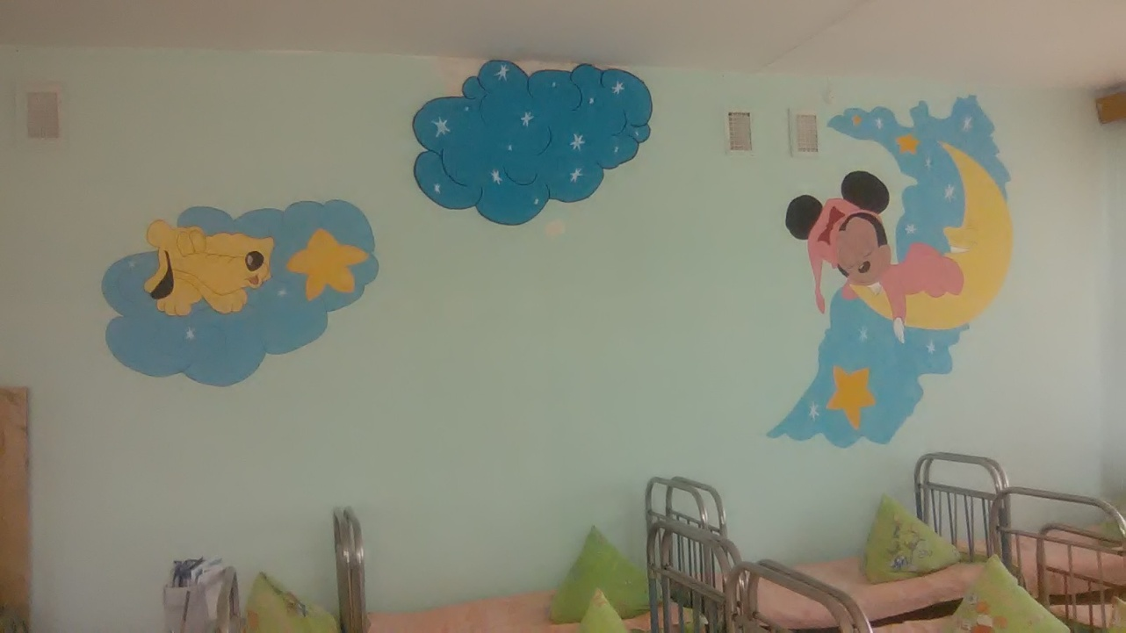
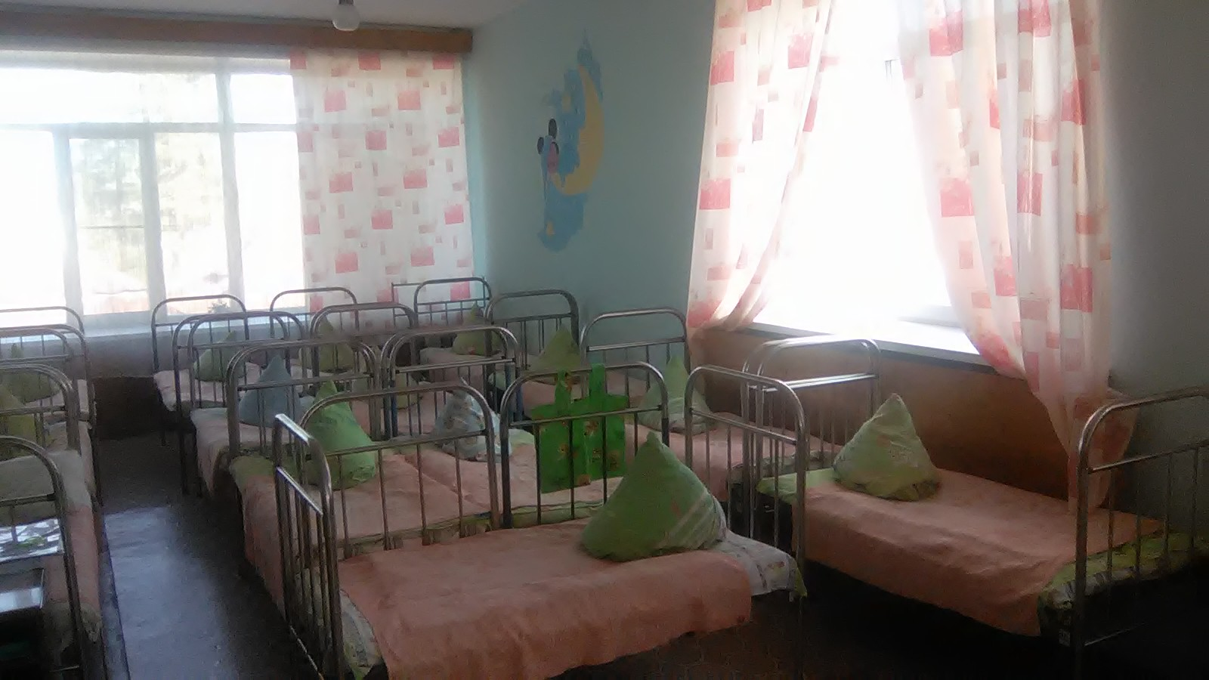
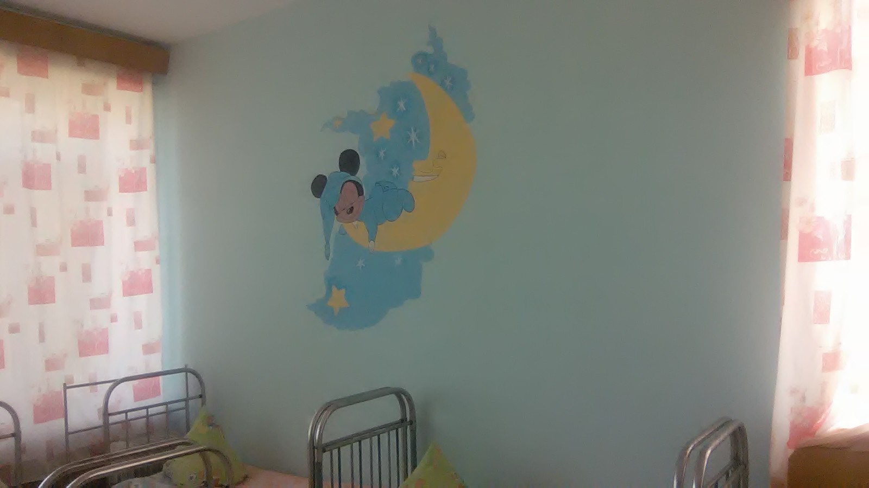

Slide 17
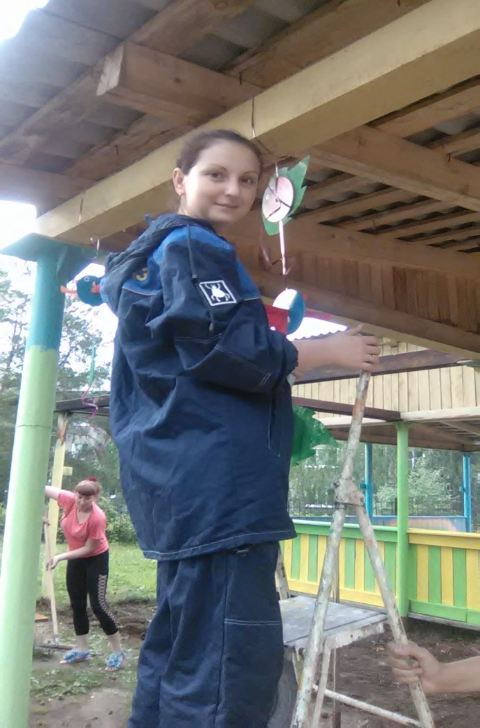

Slide 19
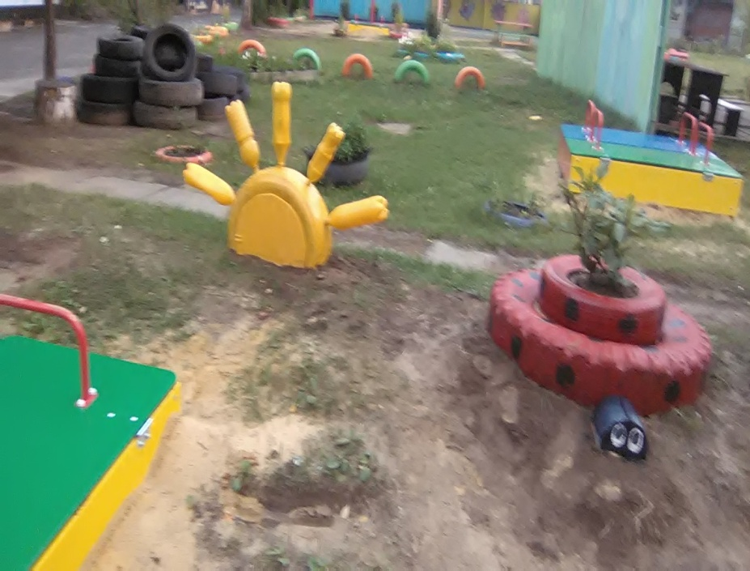
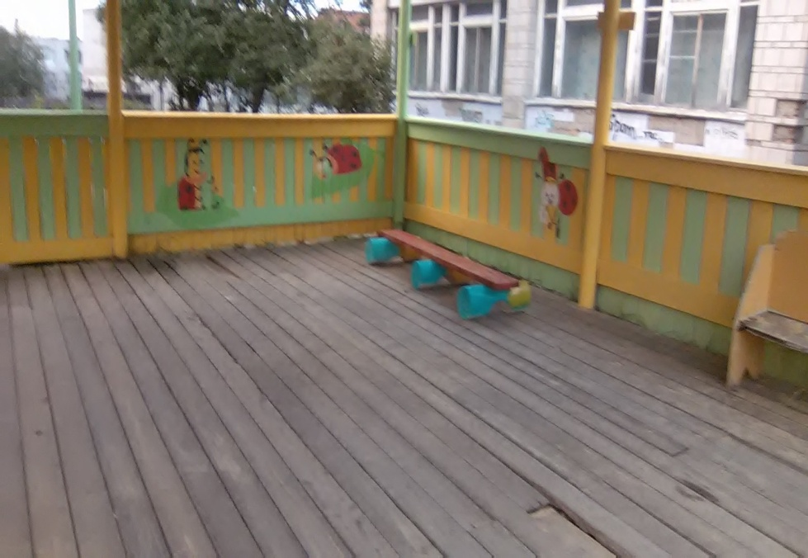
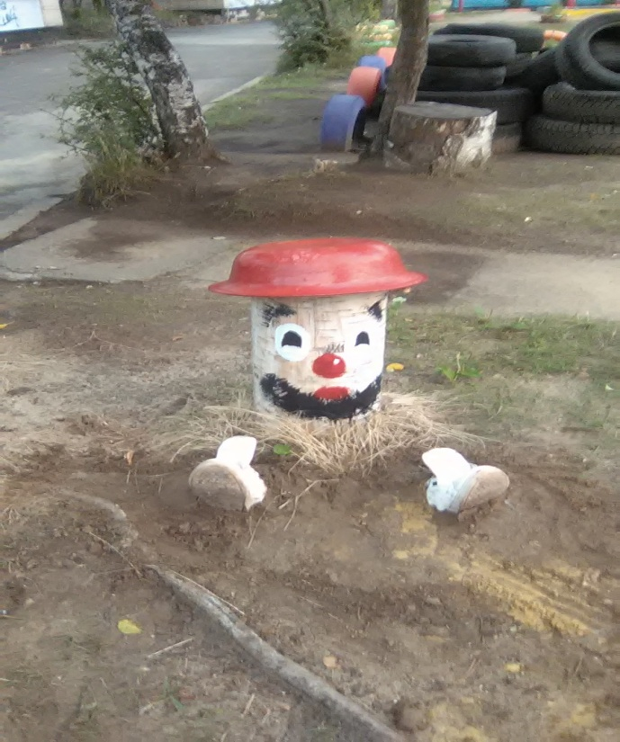

Slide 21
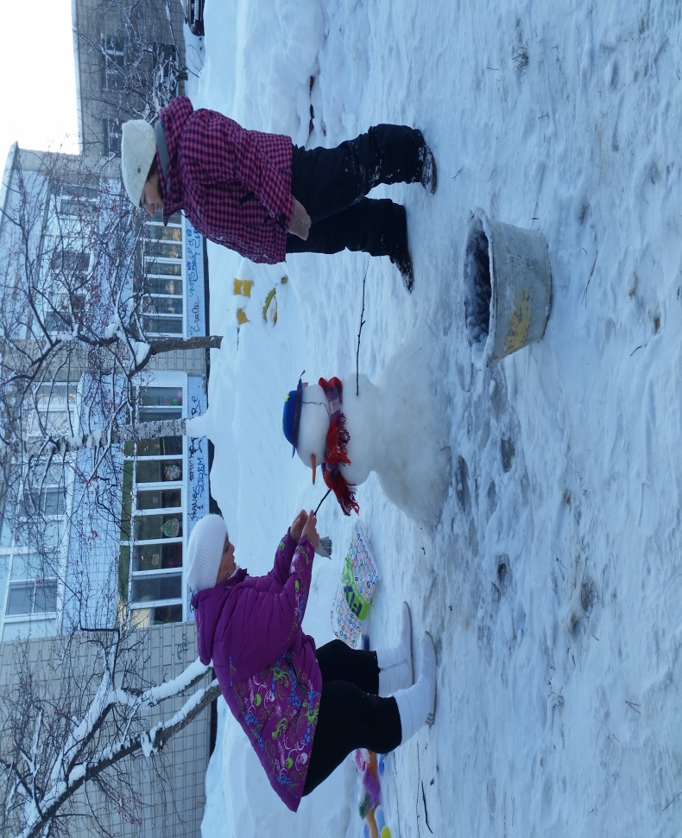

Slide 23
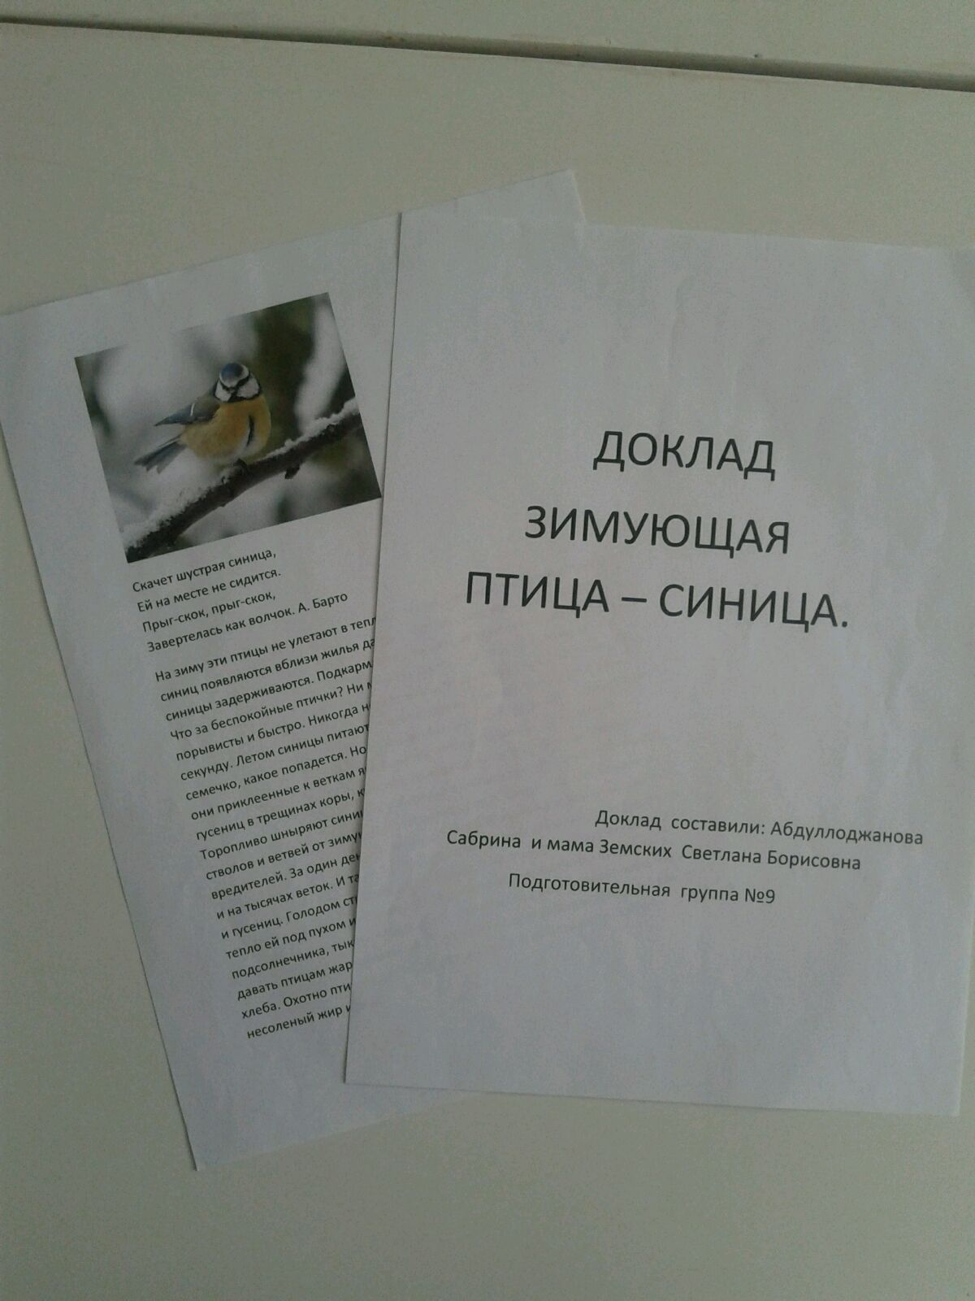
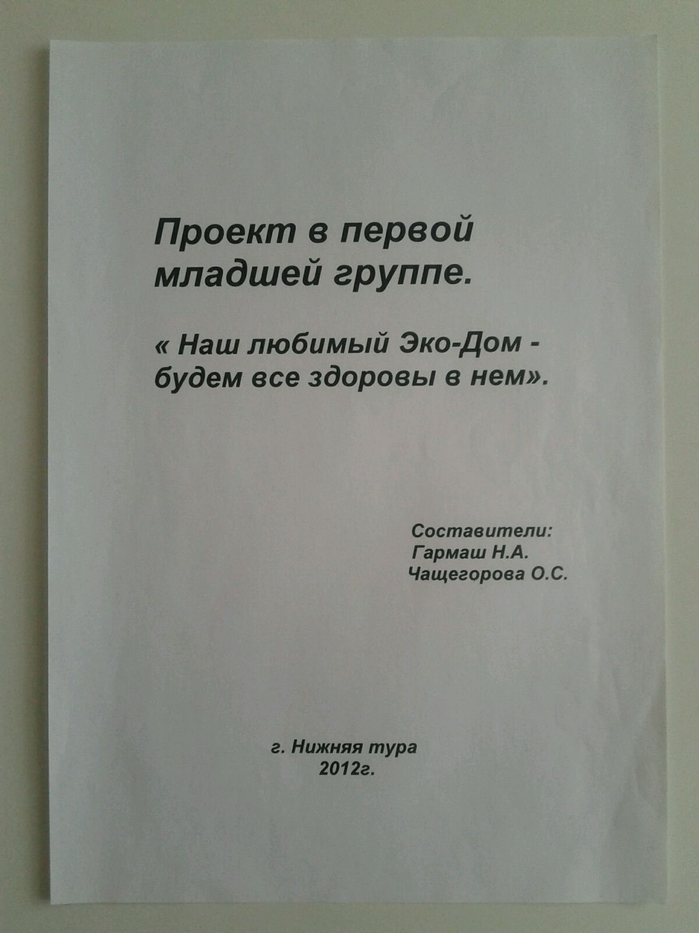
Семейные проекты.

Slide 26
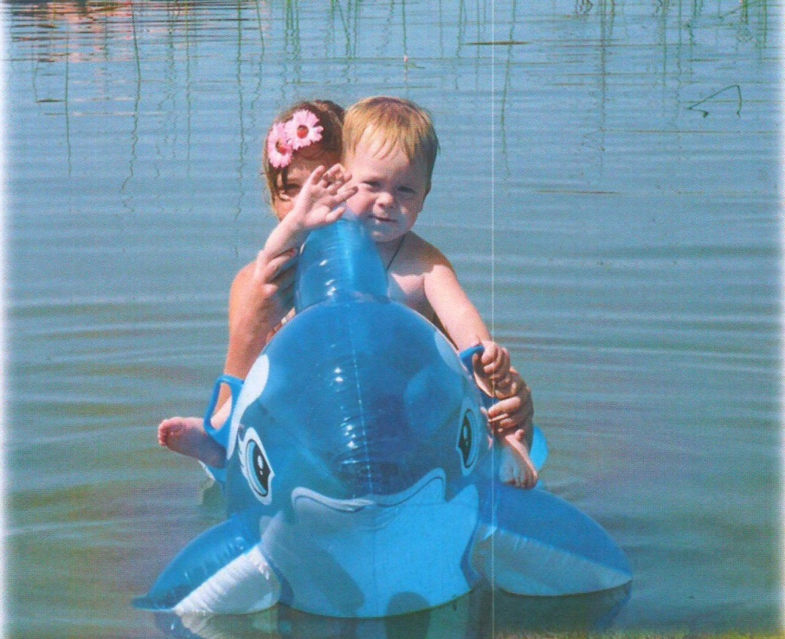
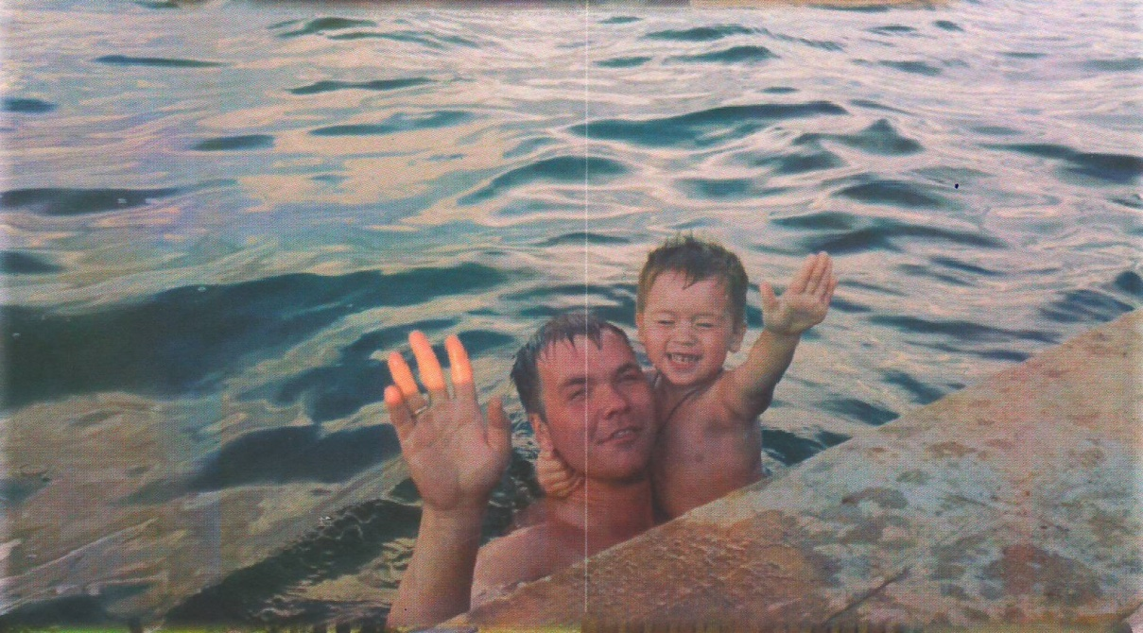
СЕМЕЙНЫЙ ОТДЫХ У ВОДЫ

Slide 27
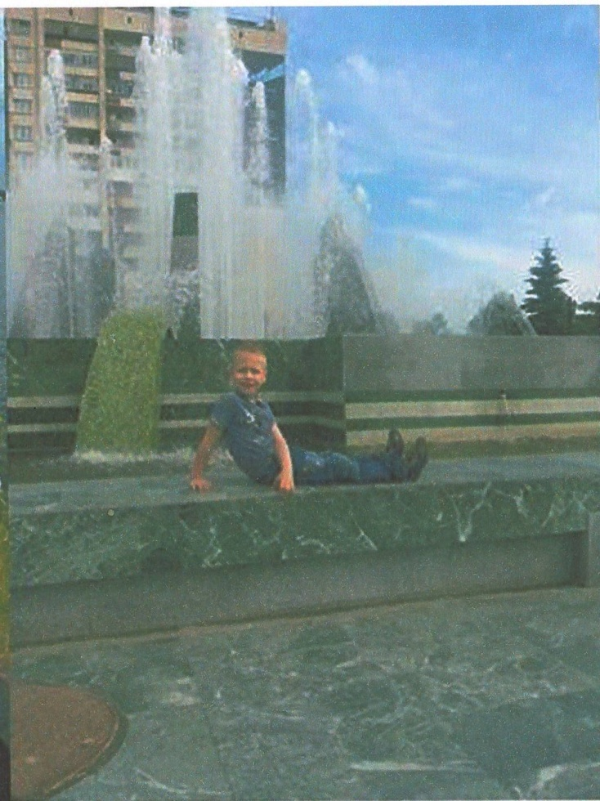
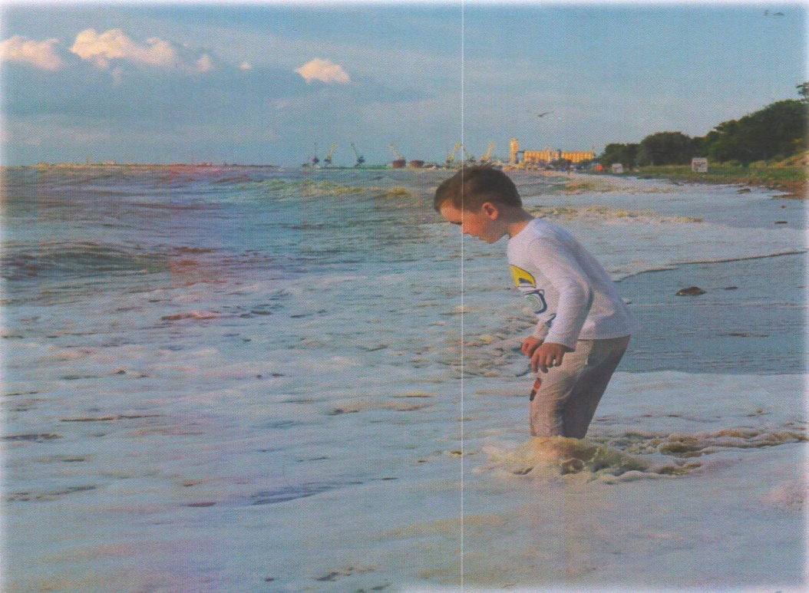
Вода в морях и океанах,
В озерах, реках и прудах.

Slide 28
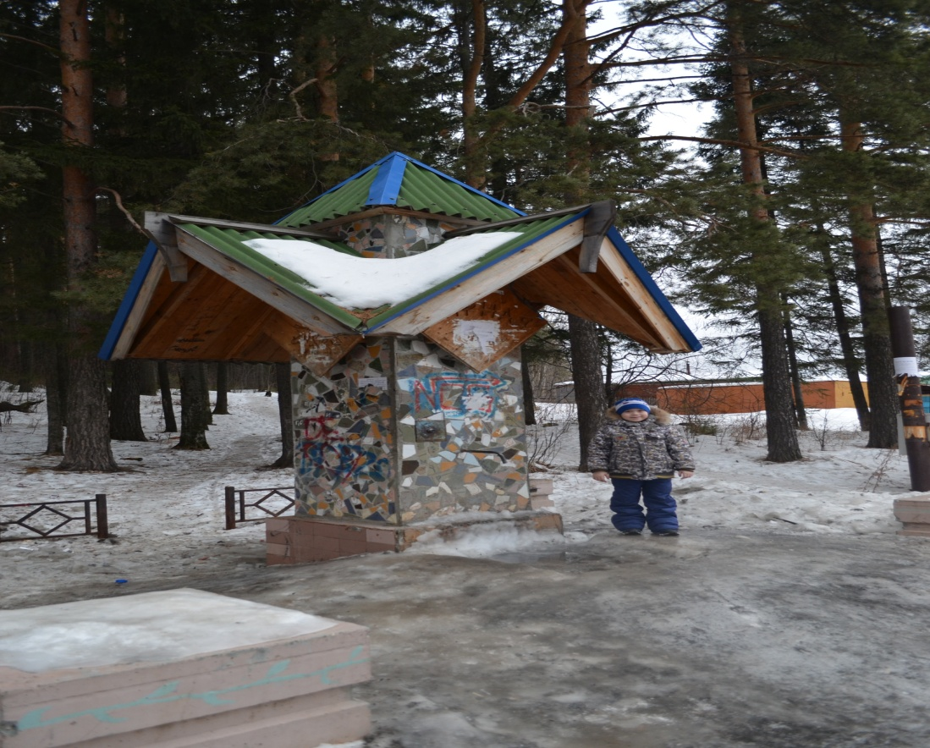
Источники
Вода – бесценный дар природы
Все наслаждаются тобой..

Slide 29
Спасибо за внимание!

